Slide 1
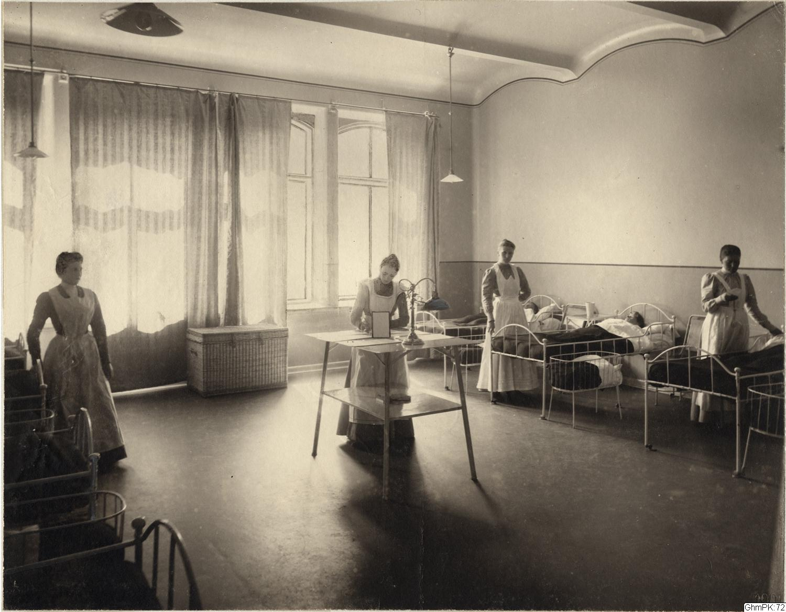
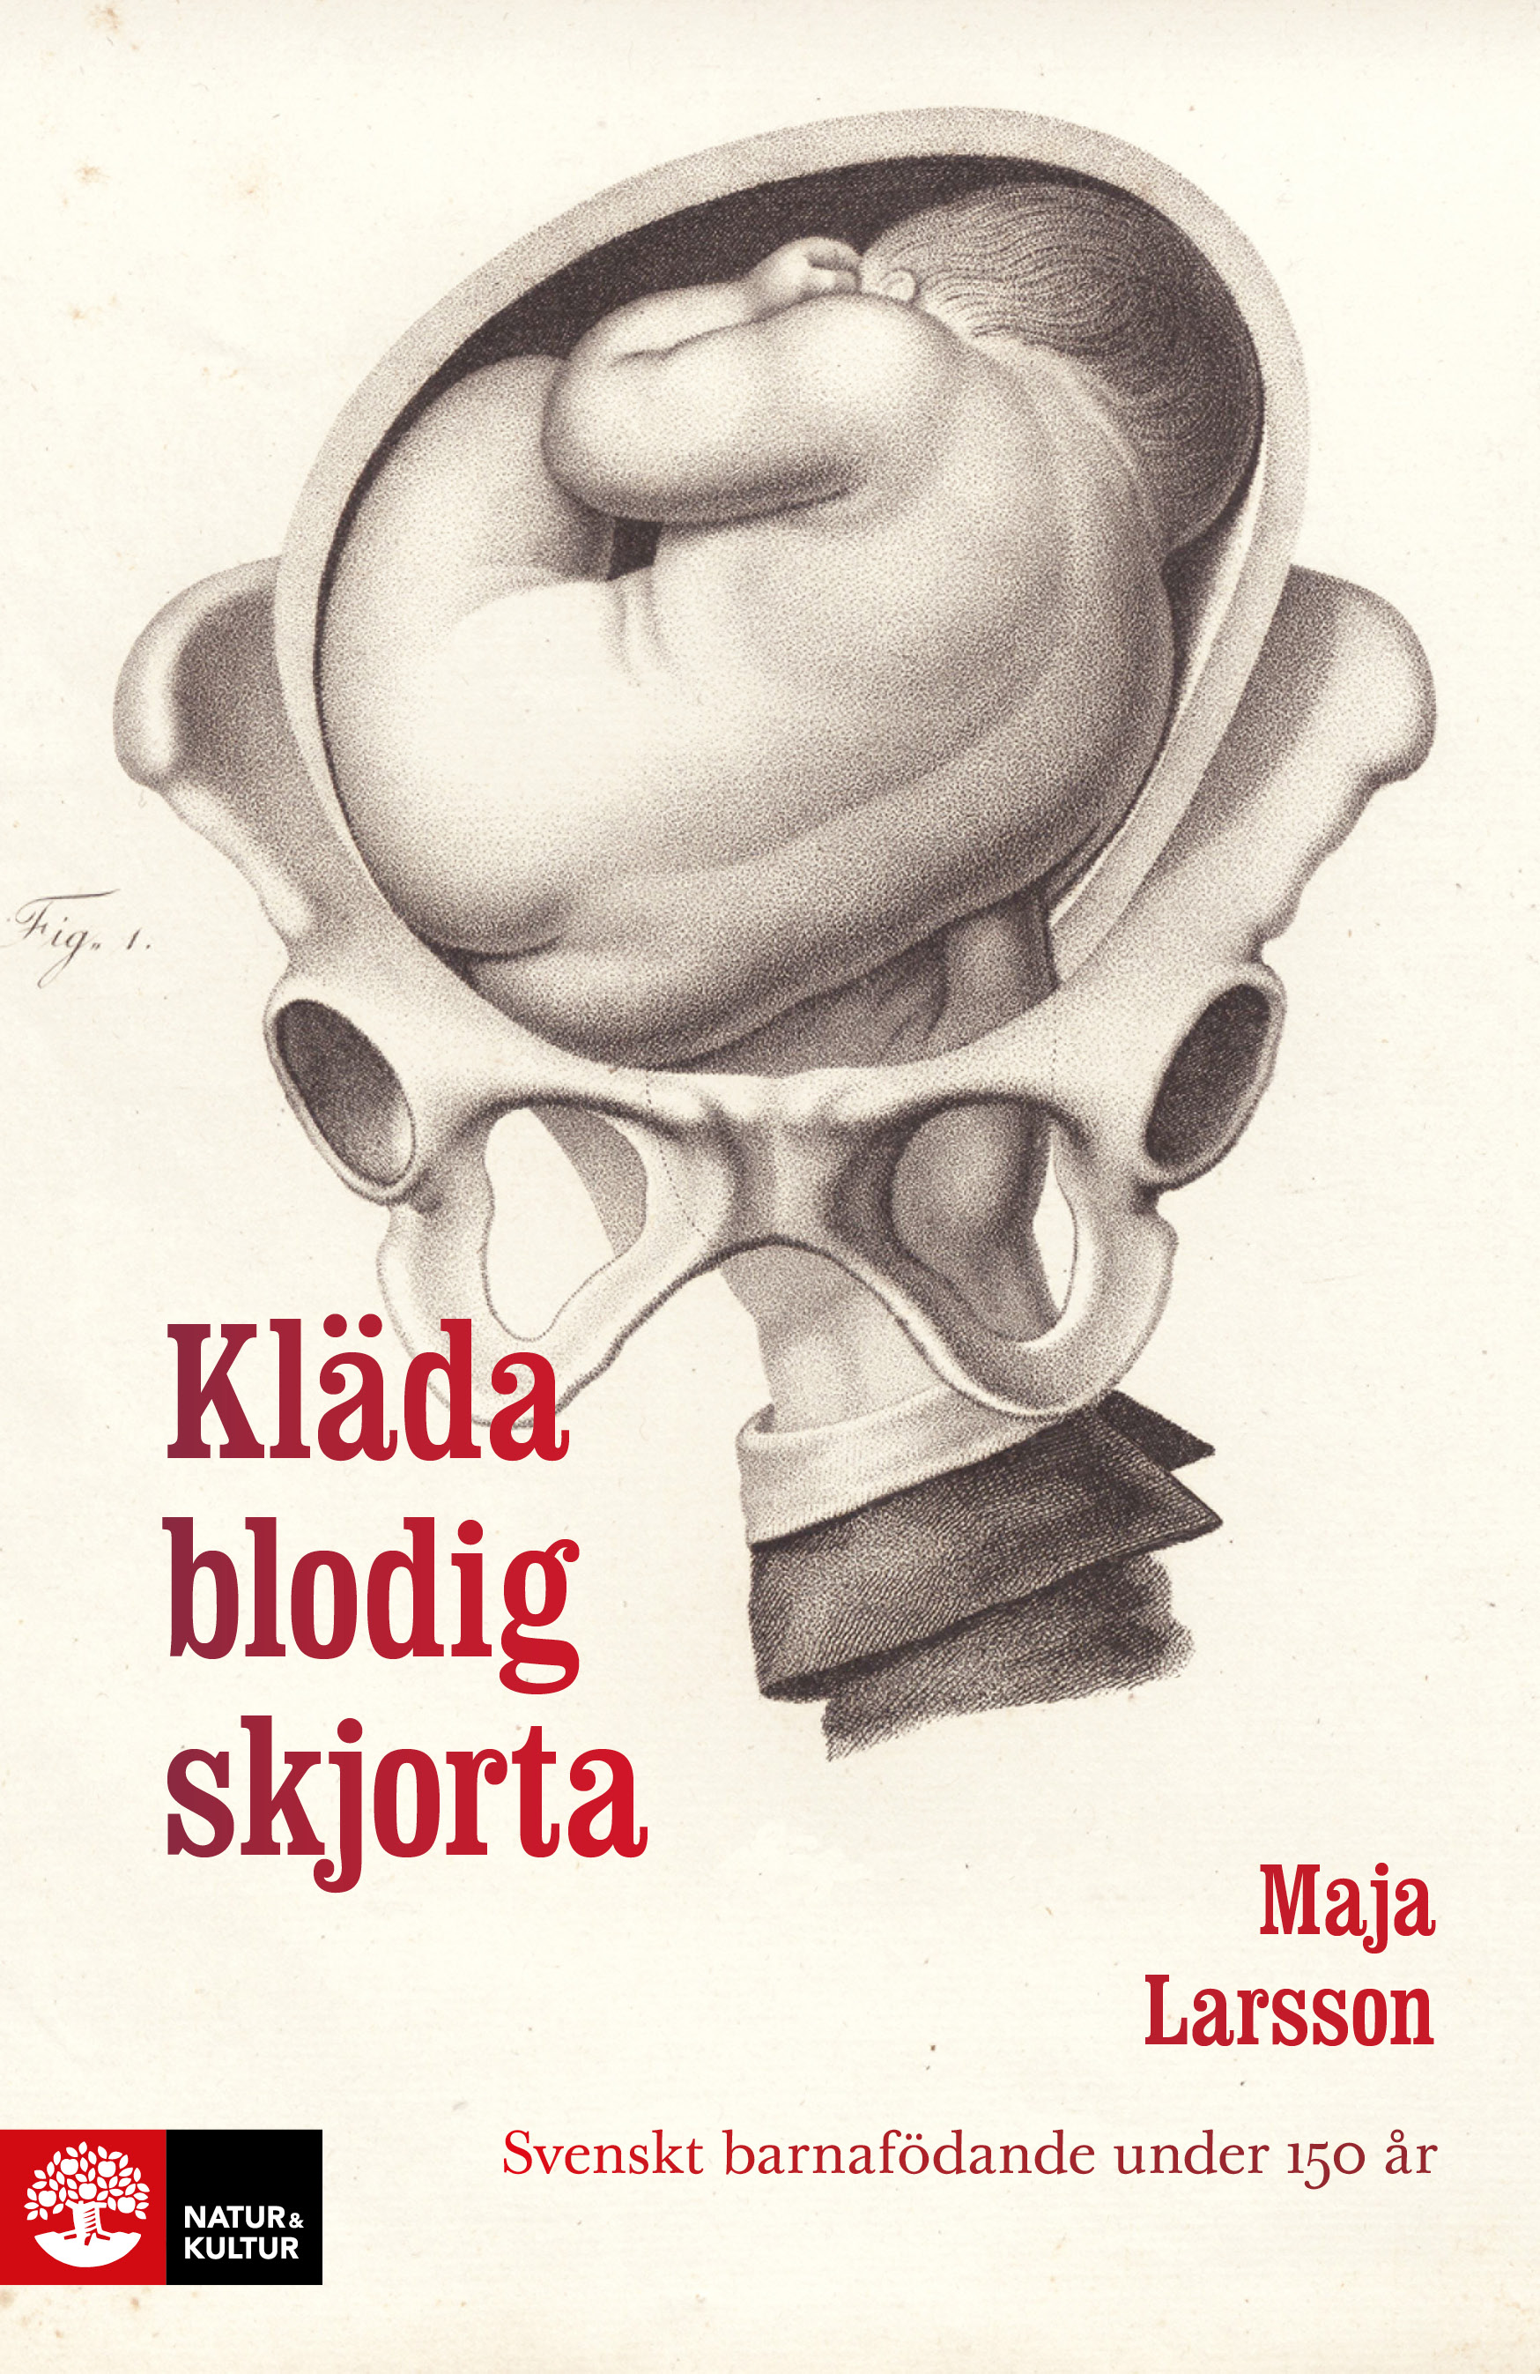
Maja Larsson
Journalist, redaktör, författare
Notes:
Kommer prata främst om geografisk ojämlikhet – men också hur den har påverkat födandet och vilka konsekvenser ojåämlikheten har fått i Sverige.
Bilden: såg den, upprinnelsen till boken

Slide 2
Mitten av 1700-talet
Tabellverket 1749 – hisnande resultat
Vartannat barn blir aldrig vuxet
Storsatsning på föräldraskap, barnmorskor, läkare
Första föräldrarådgivningen
Notes:
Tabellverket startar. Man inser att det fattas folk – ungefär 100 000 personer. Vart femte barn dör innan ett års ålder. Hälften av barnen dör innan de blir vuxna. Behöver växa upp i stället för att dö.
Nu inleds en storsatsning på föräldraskap och rådgivning.
Almanackorna upplaga 150 000, vårt första riktiga massmedium, startar 1747

Slide 3
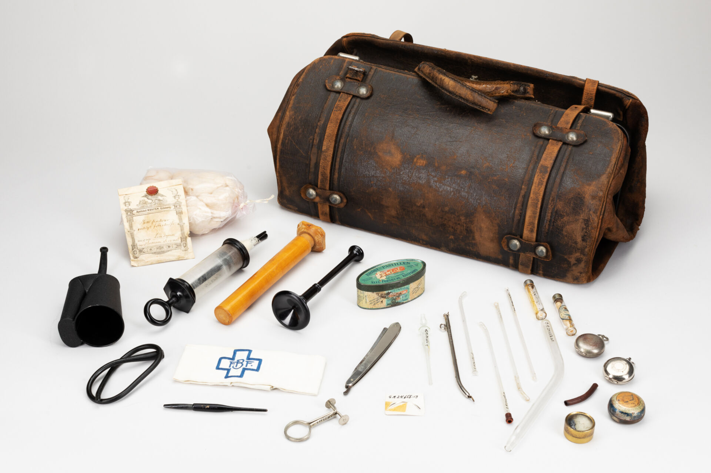
1870-1905
Notes:
Såhär kom barnmorskan utrustad
Inga skarpa instrument

Slide 4
Vad händer 1870-1905?
9 av 10 föder med barnmorska
Renlighet, nya behandlingar
Spädbarnsdödlighet minskar från 20 procent till 10
Mödradödligheten minskar
Tåg, telegraf, telefon
Utbildande böcker
Notes:
Ångermanland nordligaste med telefon 1896

Slide 5
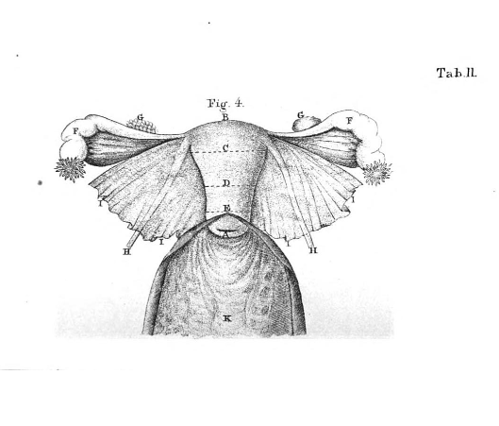
Kultur → medicin
Notes:
Skrock. Gå och gå, liggtvång
Inte längre NATUREN eller GUD som avgör – utan medicinen

Slide 6
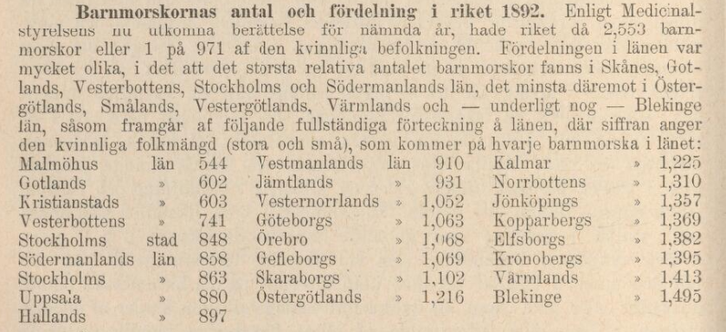
Geografiska ojämlikheter: barnmorskor
Samma siffra år 2021: 1,3 per 1000 (riket)

Slide 7
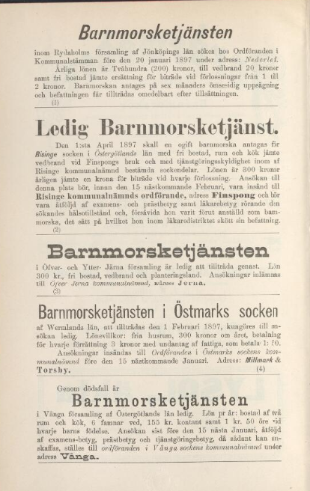

Slide 8
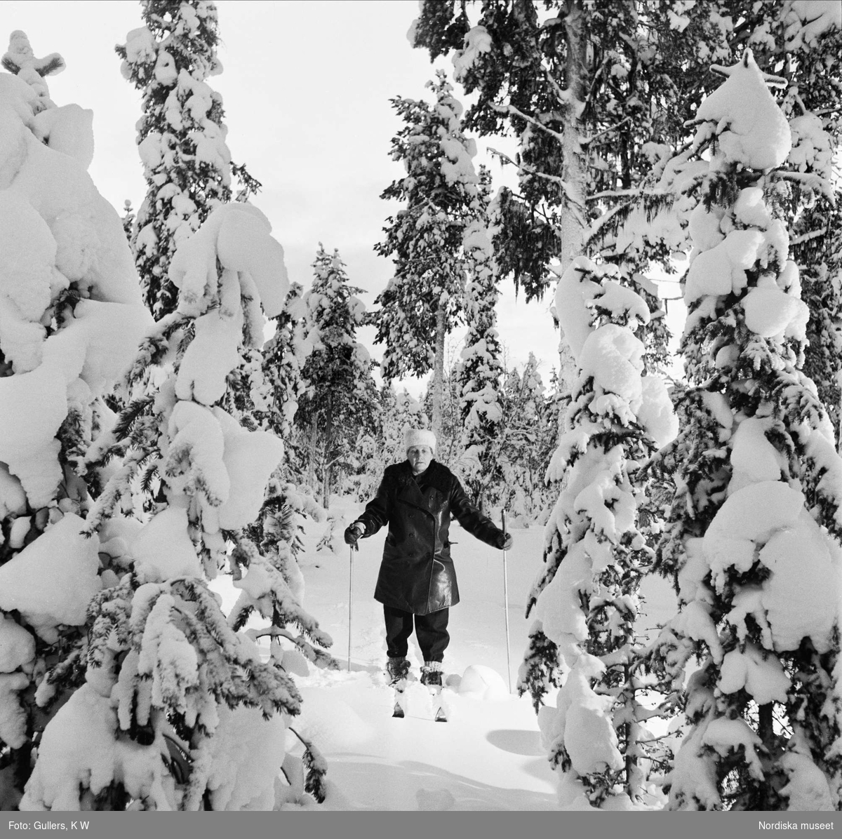
Samtidigt:
1904 föder bara 40 % av Norrbottens kvinnor med examinerad barnmorska, jämfört med 94 % i riket
Jukkasjärvi får ingen barnmorska förrän 1897

Slide 9
Geografiska ojämlikheter: sjukhus

Slide 10
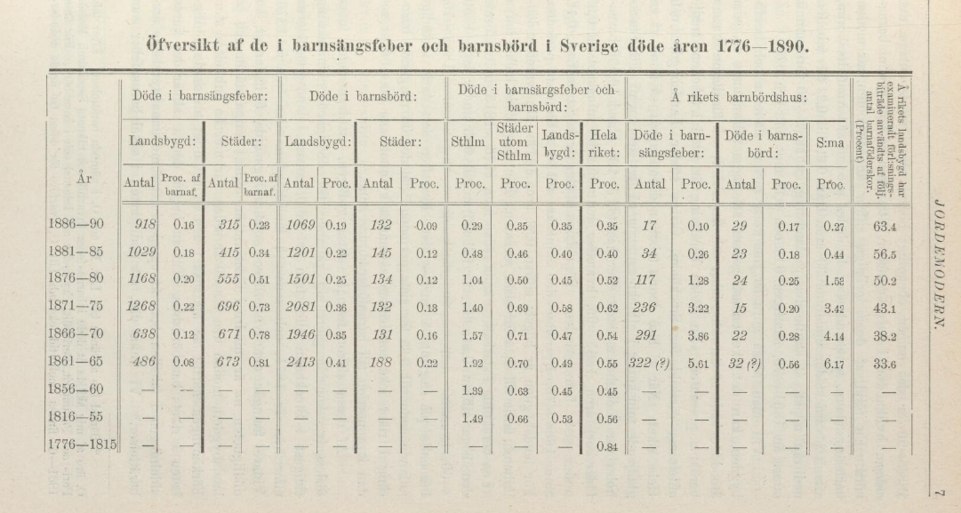

Slide 11
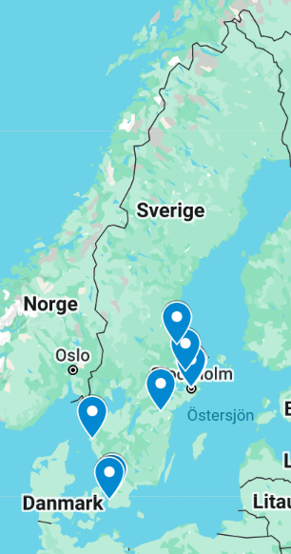

Slide 12
1905-1925
Övergången
Notes:
LUND 1918
Rakas, bort med kläder, lavemang
Barnen i särskild korg
Ligga till sängs
Vad beror detta ¨på
Fler läkare, behandlingar, det finns faciliteter

Slide 13
Vad händer 1905-1925?
Sju förlossningssjukhus blir 40
Förlossningshem startar
Kejsarsnitt blir standardbehandling
”Den kirurgiska eran”
Stockholm blir den första staden i världen där en majoritet inte föder hemma
Notes:
OCH: mammans roll, bara går i vägen

Slide 14
Några ojämlikheter 1900-1925
Snittet i riket är 3000 invånare per läkare
I Arvidsjaurs provinsialläkardistrikt: 10 000 per läkare
Spädbarnsdödligheten i Sverige är 6 procent – men 10 procent i Norrbotten
Rasistisk, exotifierande syn på samer och romer

Slide 15
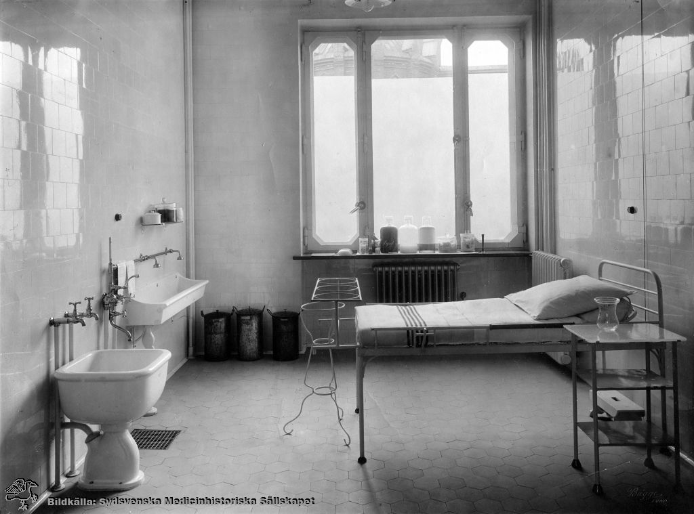
Några patientfall
”Oeftergivlig modermun” i Stenungsund – till BB i Göteborg
Havandeskapsförgiftning – behandlas med bad och mjölk
Kejsarsnitt och sterilisering

Slide 16
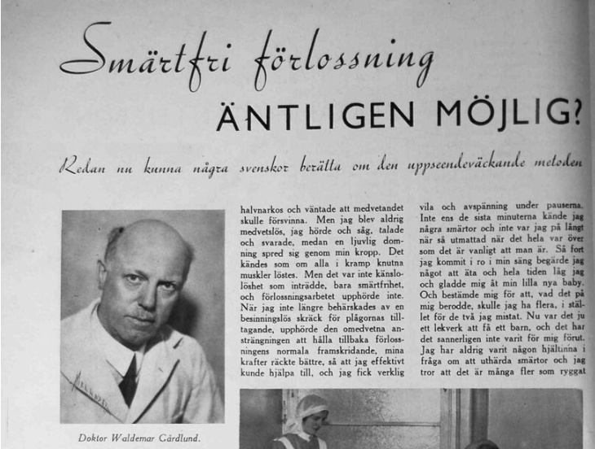
1925-1950

Slide 17
Vad händer 1925-1950?
Befolkningskris – åtgärder för att fler barn ska födas
Lustgas introduceras
Sverige går över till sjukhusförlossning – staten betalar
Barnlöshetbehandlingar
Mer medicin – antibiotika, respirator, vaccin, stora sjukhus
MVC och BVC – test i Pajala, Kalmar, Skaraborg och Malmöhus
Första ”BB-krisen”

Slide 18
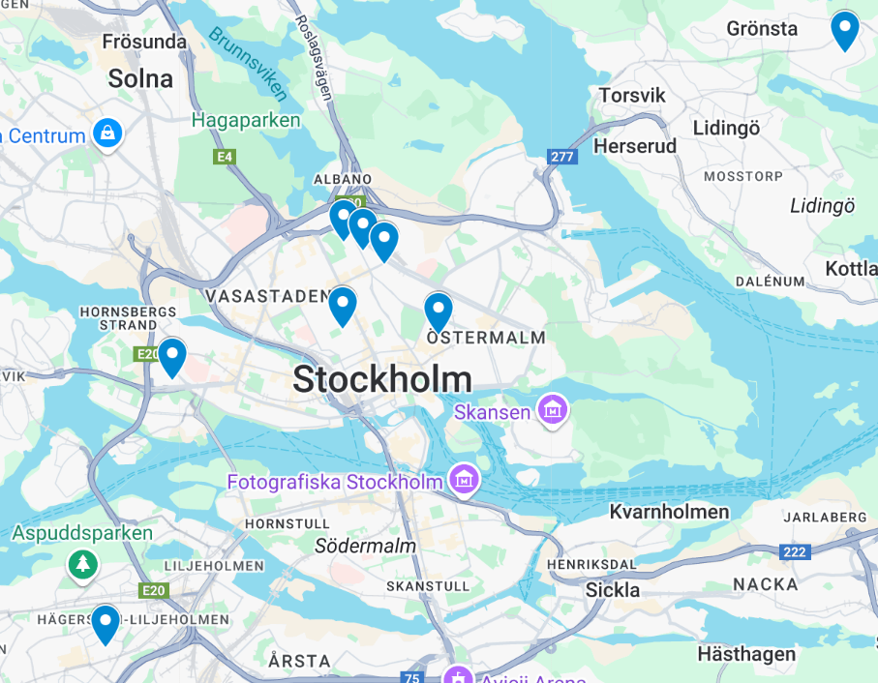

Slide 20
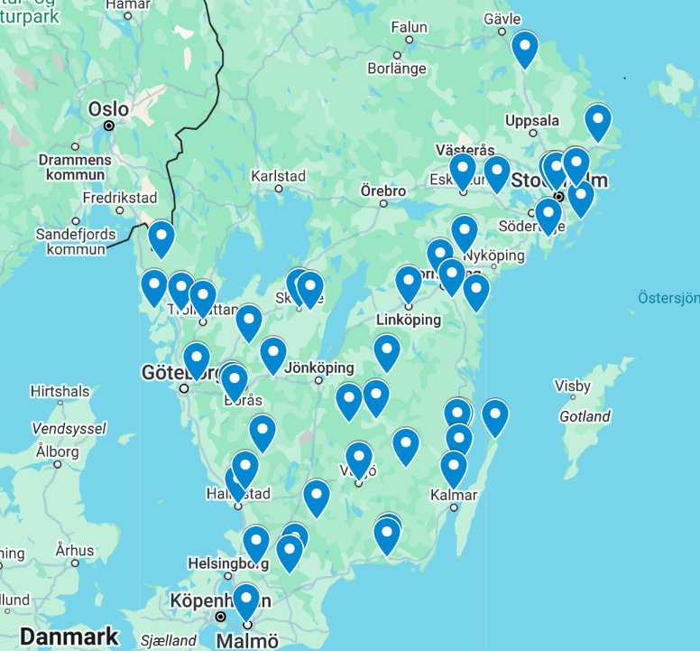
Förlossningshem i
södra Sverige
1932
Notes:
8 i Stockholms stad och 8 till i länet: Sundbyberg, Dalarö, Solna, Norrtälje, Hagalund, 2 i Vaxholm, Ösmo.
Tierp

Slide 21
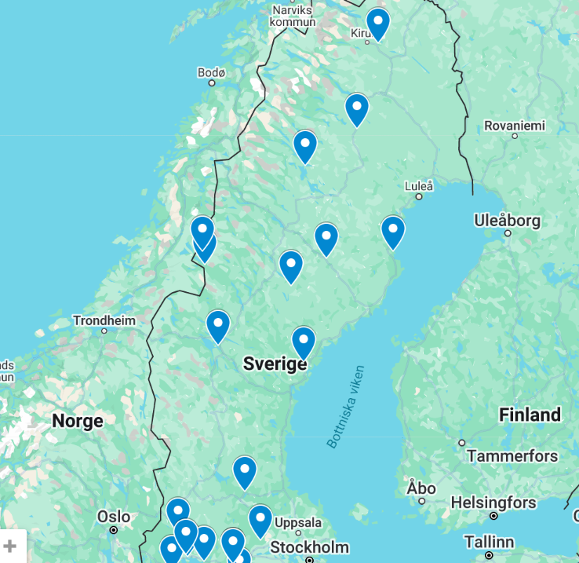
Förlossningshem i
norra Sverige
1932
Notes:
Hit kom barnmorskorna sist, här dröjde förlossningshemmen längst, här var läkartätheten lägst och spädbarnsdödligheten högst. Hit tog det längst tid för telegraf, telefon, allting.

Slide 22
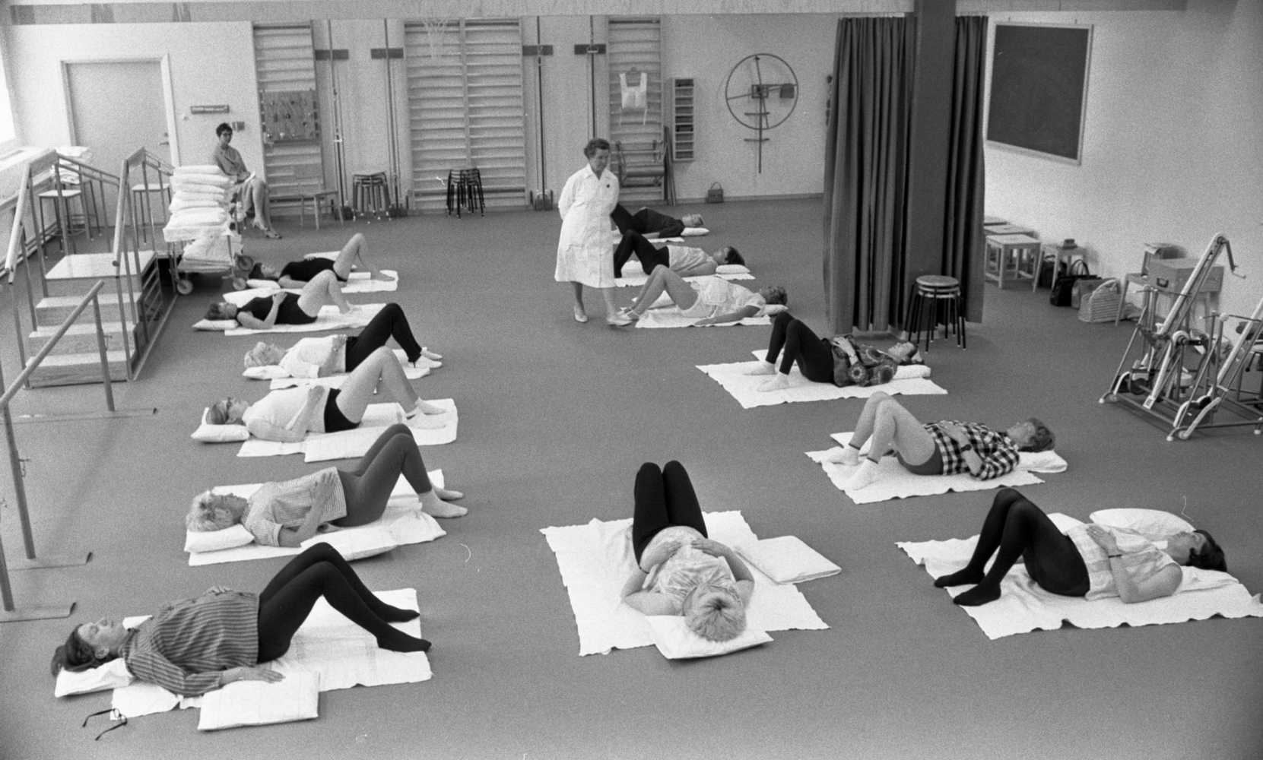
1950-1970
Notes:
EN uppvisning av 1900-talets alla framsteg. Sjukhus mvc screeing rutiner barnsalar…

Slide 23
Vad händer 1950-1970?
Barnmorskan Nanna Ringdahl introducerar mödragymnastik
Föda utan fruktan
Tage Malmström uppfinner sugklockan
Alla föder på sjukhus
= Samma för alla

Slide 24
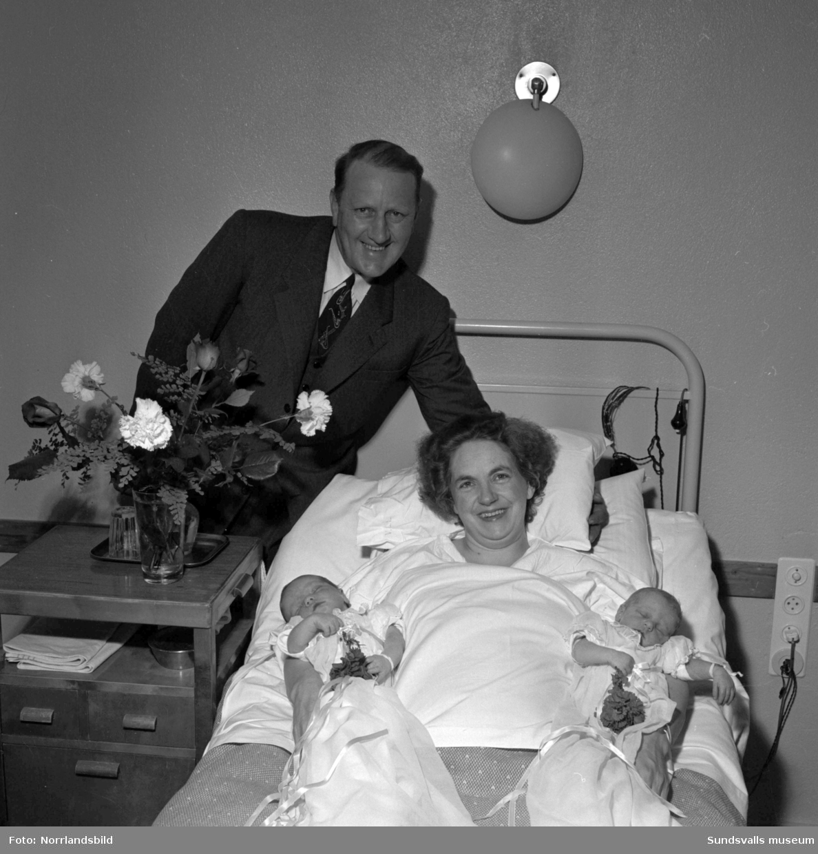
Notes:
Läsa ur ksap 3
Att få barn är kvinnans syfte, inte hel utan barn, lyckliga modern
Den sterila vården
Södersjukhuset ”fabrik”
Hur barnen tas från sina mammor
Och det dröjer inte länge innan den vården kritiseras och stöps om.
Grantly dick read – föda utan fruktan
Utlovar detta som ”smärtfri metod”

Slide 25
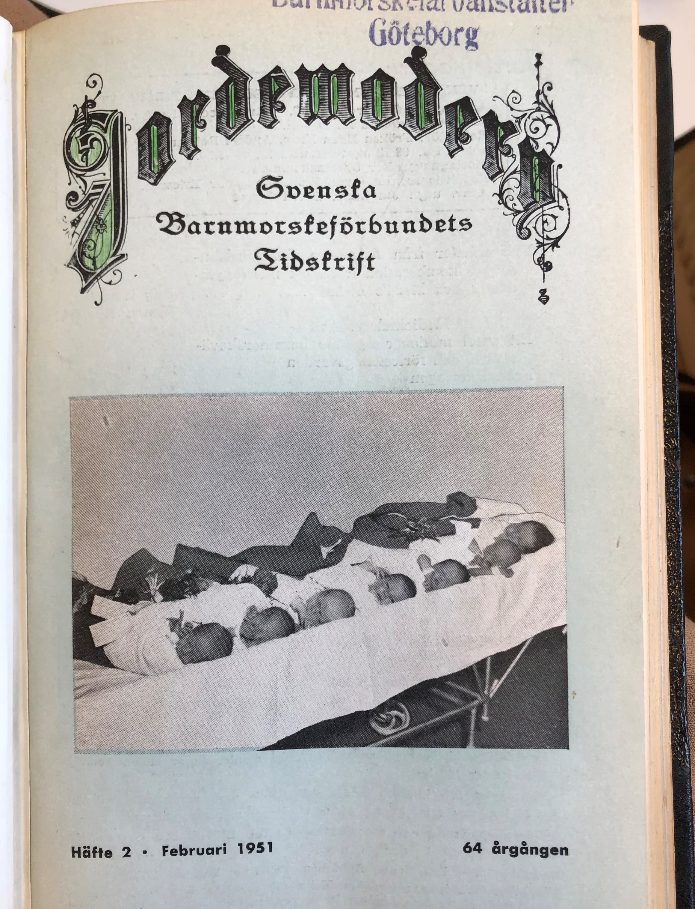

Slide 26
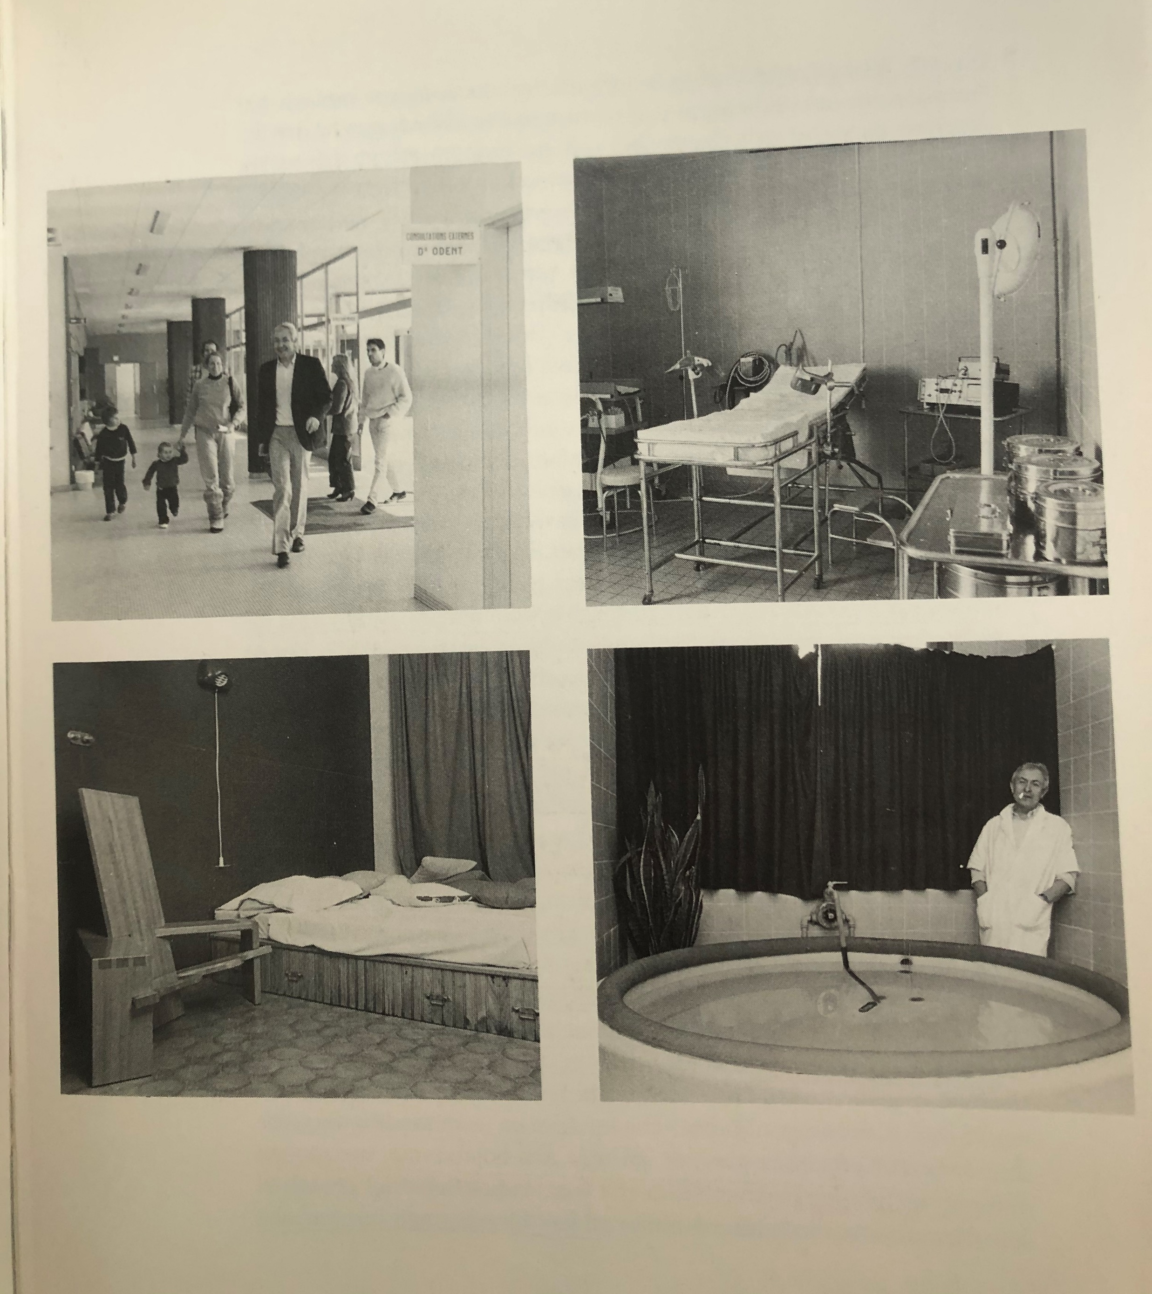
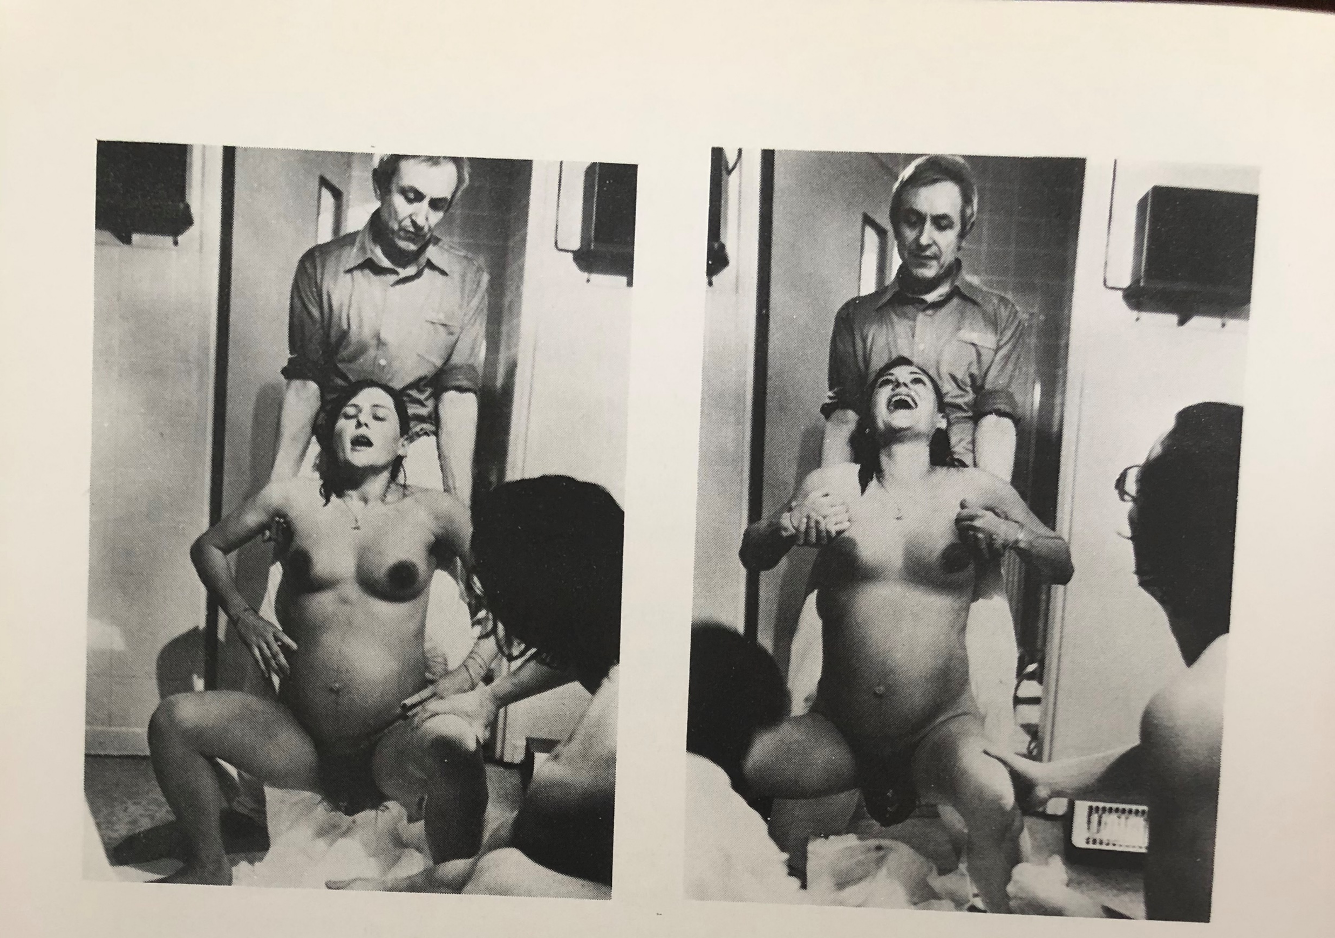
1970-1990
Ur Tillbaka till naturlig förlossning (Michel Odent)

Slide 27
Vad händer 1970-1990?
Rätt till smärtlindring 1971, nya smärtlindringsformer
Stark kvinnorörelse
Rätt till abort
Nya preventivmedel
Psykoprofylax
Signe Jansson – Ystads BB
Kvinnor reser sig upp
Ny, mer medmänsklig syn
Massor av nedlagda kliniker
= ett skifte som vi ser tydliga spår av än i dag

Slide 28
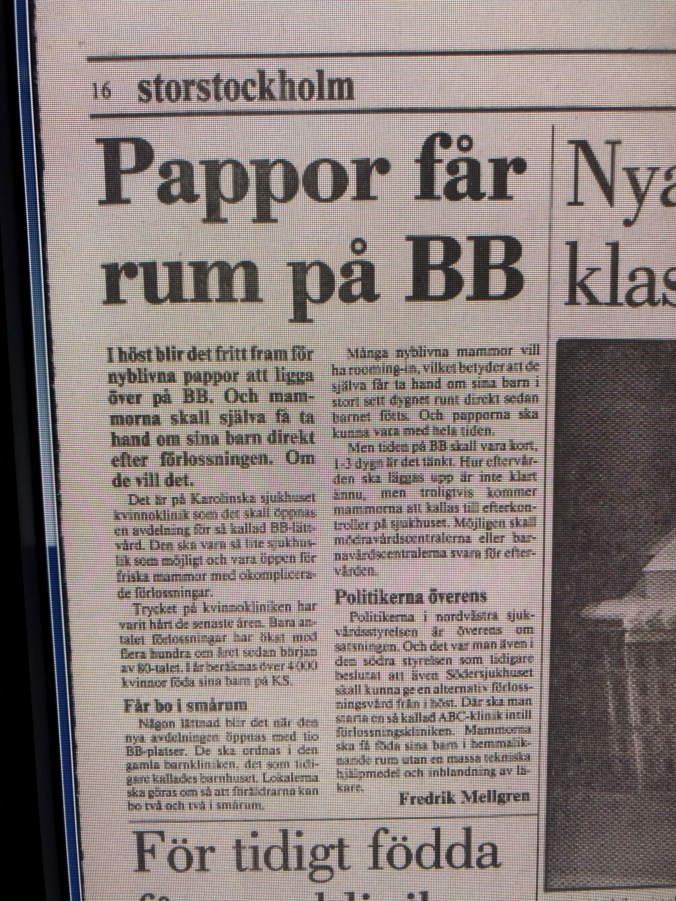
Notes:
1980-talet en revansch för barnmorskan och hennes kompetens. Och ny syn på föräldrar/familj

Slide 29
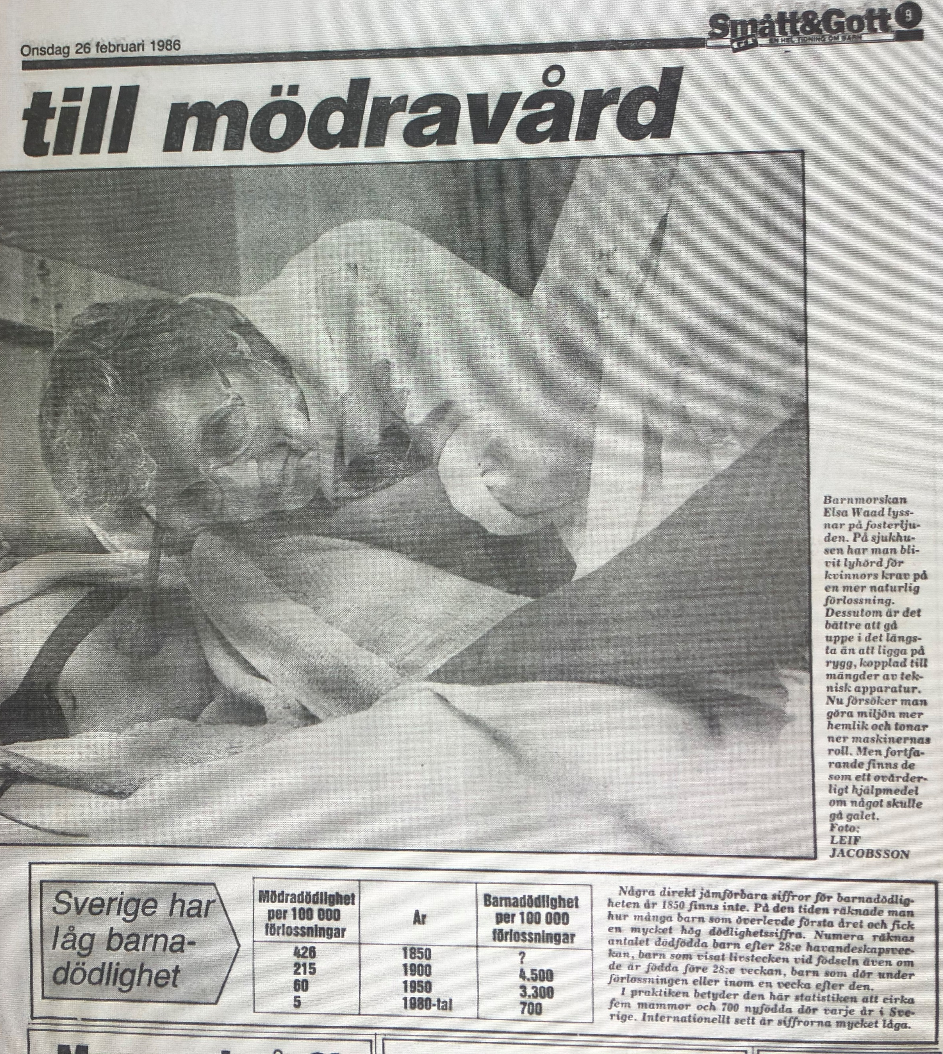
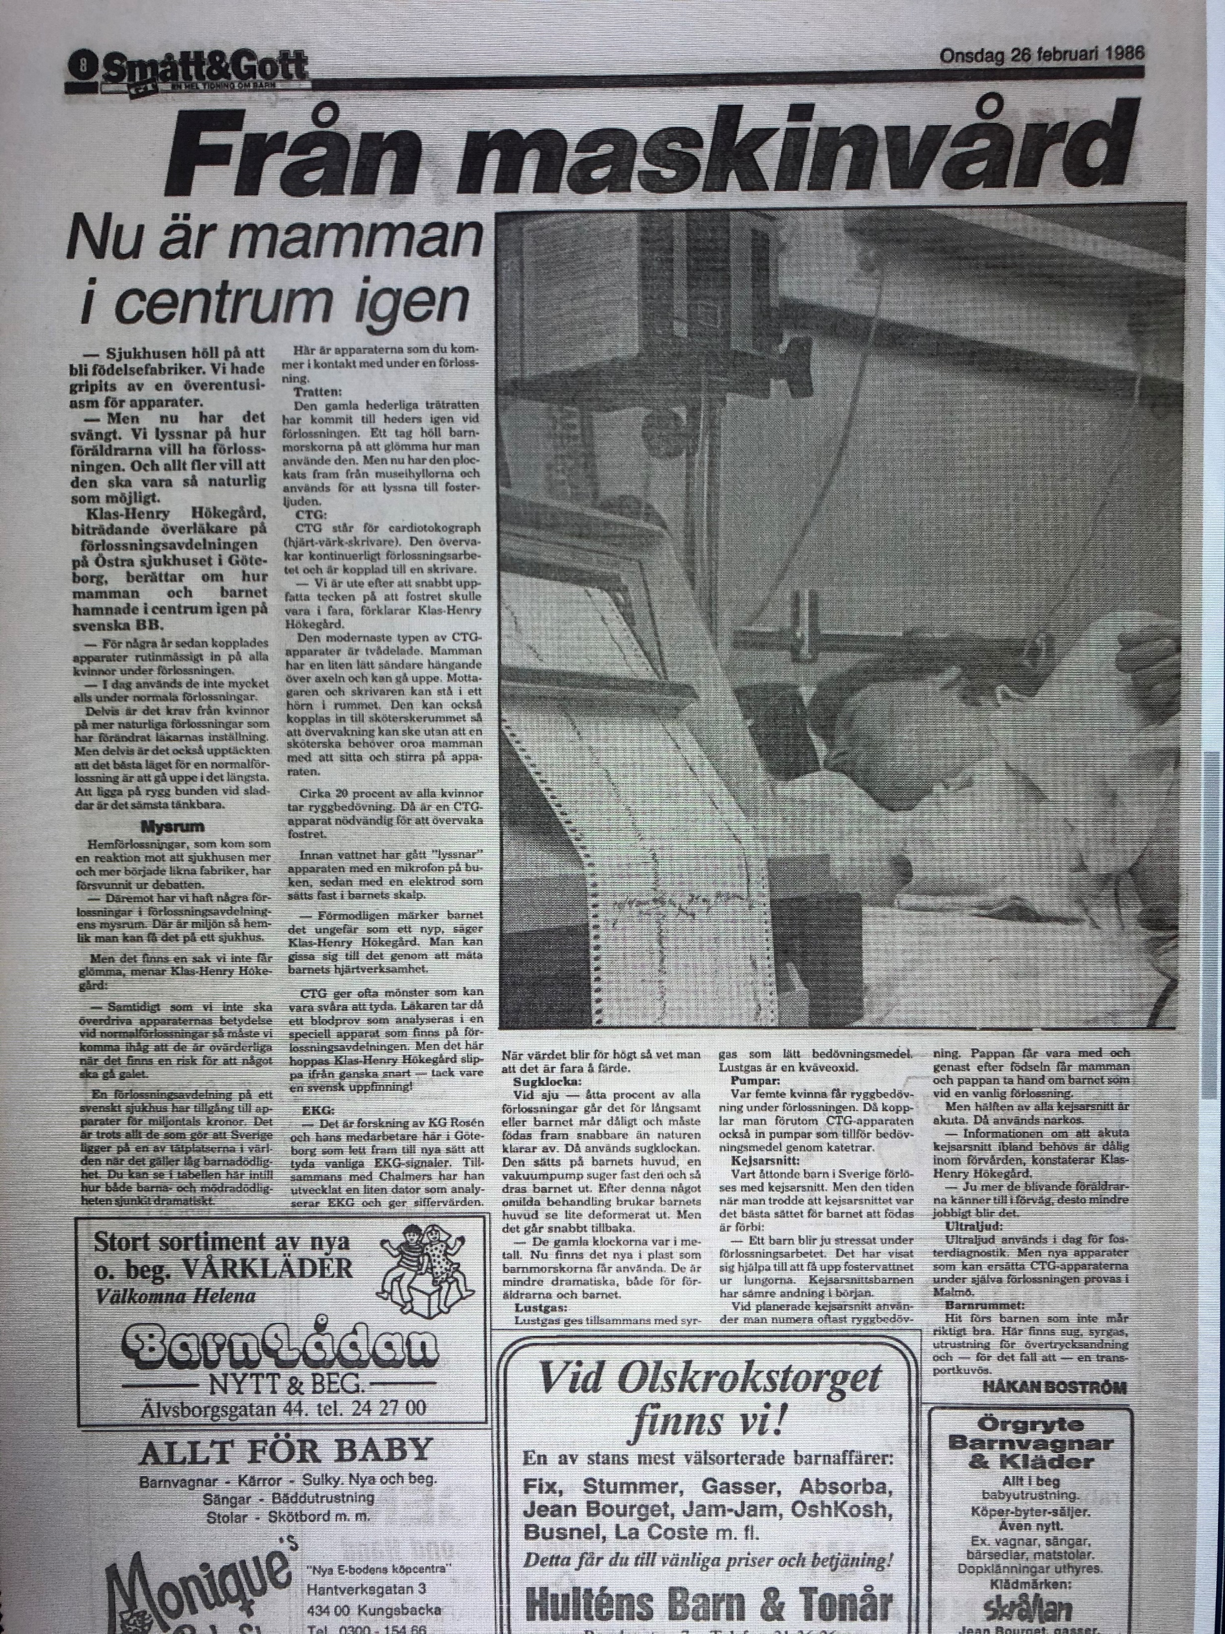
Förlossningläkare: ”Sjukhusen höll på att bli födelsefabriker. Vi hade gripits av en överentusiasm för apparater.”

Slide 30
Ojämlikheter
År 1971 finns det över 100 förlossningskliniker i Sverige
Långt ifrån alla har barnläkare, obstetriker, operationskapacitet, narkosläkare
”Naturlig förlossning” inte heller aktuellt överallt
”Rooming in” och pappor på BB – ojämnt spritt över landet

Slide 31
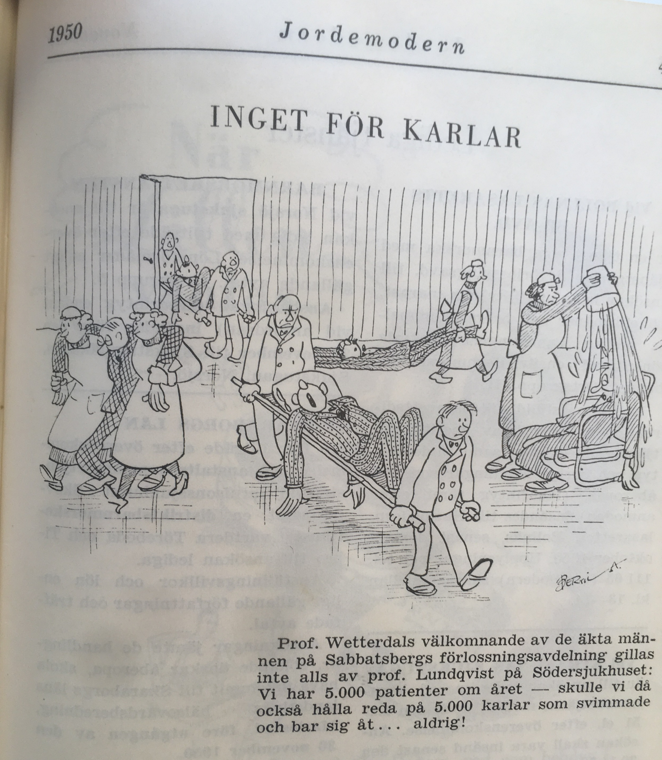

Slide 32
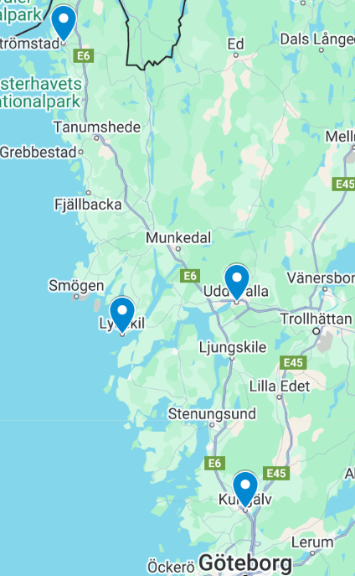
Nya nedläggningar
Flen, Strängnäs, Bäckefors, Tingsryd, Skene, Nässjö, Sveg…

Slide 33
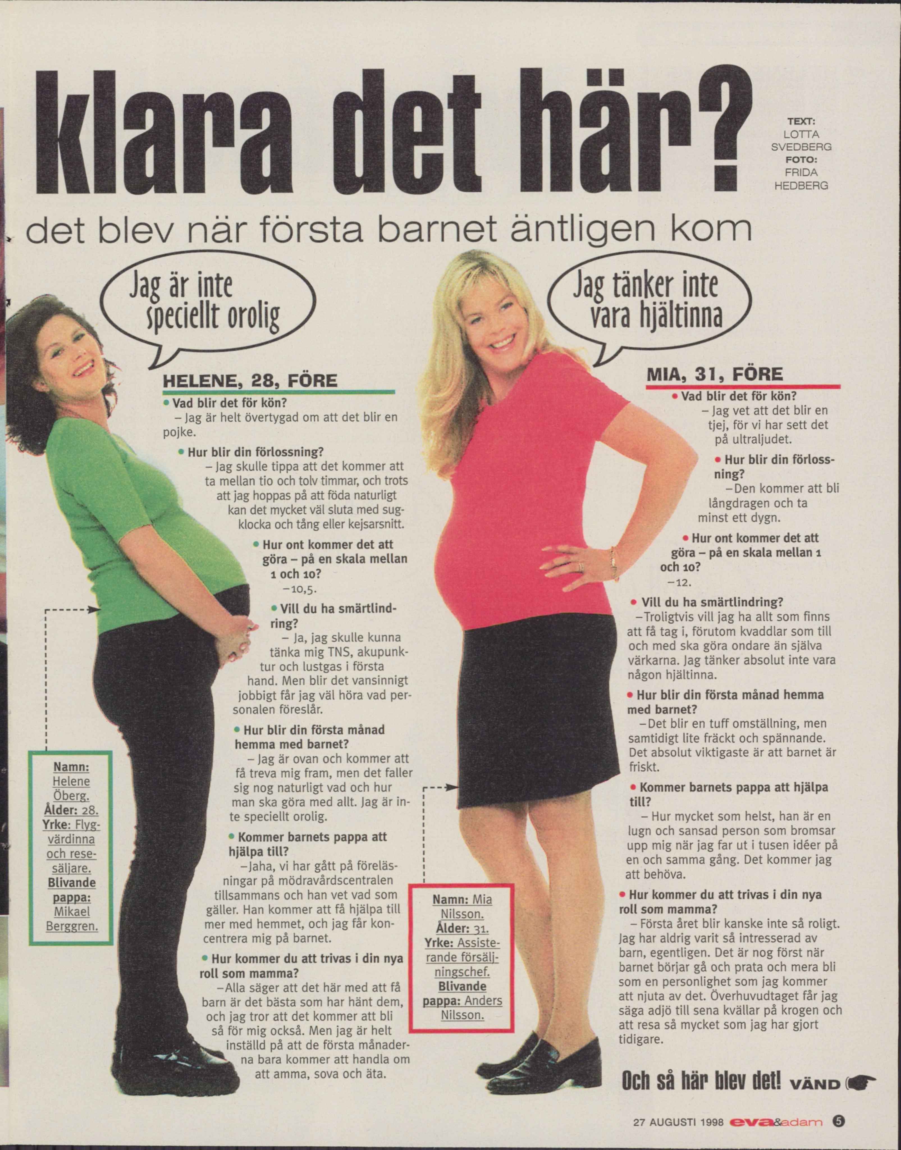
1990-2020
Notes:
Individualism – första gången i historien som kvinnor berättar om olika önskemål och förväntningar

Slide 34
Vad händer 1990-2020?
Babyboom och finanskris på 1990-talet
”Kvinnor sörjer en misslyckad förlossning”
Medicinsk smärtlindring och interventioner ökar…
…men också patienternas delaktighet
Reproduktionsmedicin – en framgångssaga
Inkludering – mångfald, HBTQ
Förlossningsberättelsernas epok
Extremt stort medialt intresse för förlossningsfrågor
= resultatet av vårdens utveckling, men i ett nytt informationsklimat
Notes:
Barnsalarnas försvinande och tidig hemgång ans¨gs förr familjefrämjande
Misslcykad = inte lever upp till normerna

Slide 35
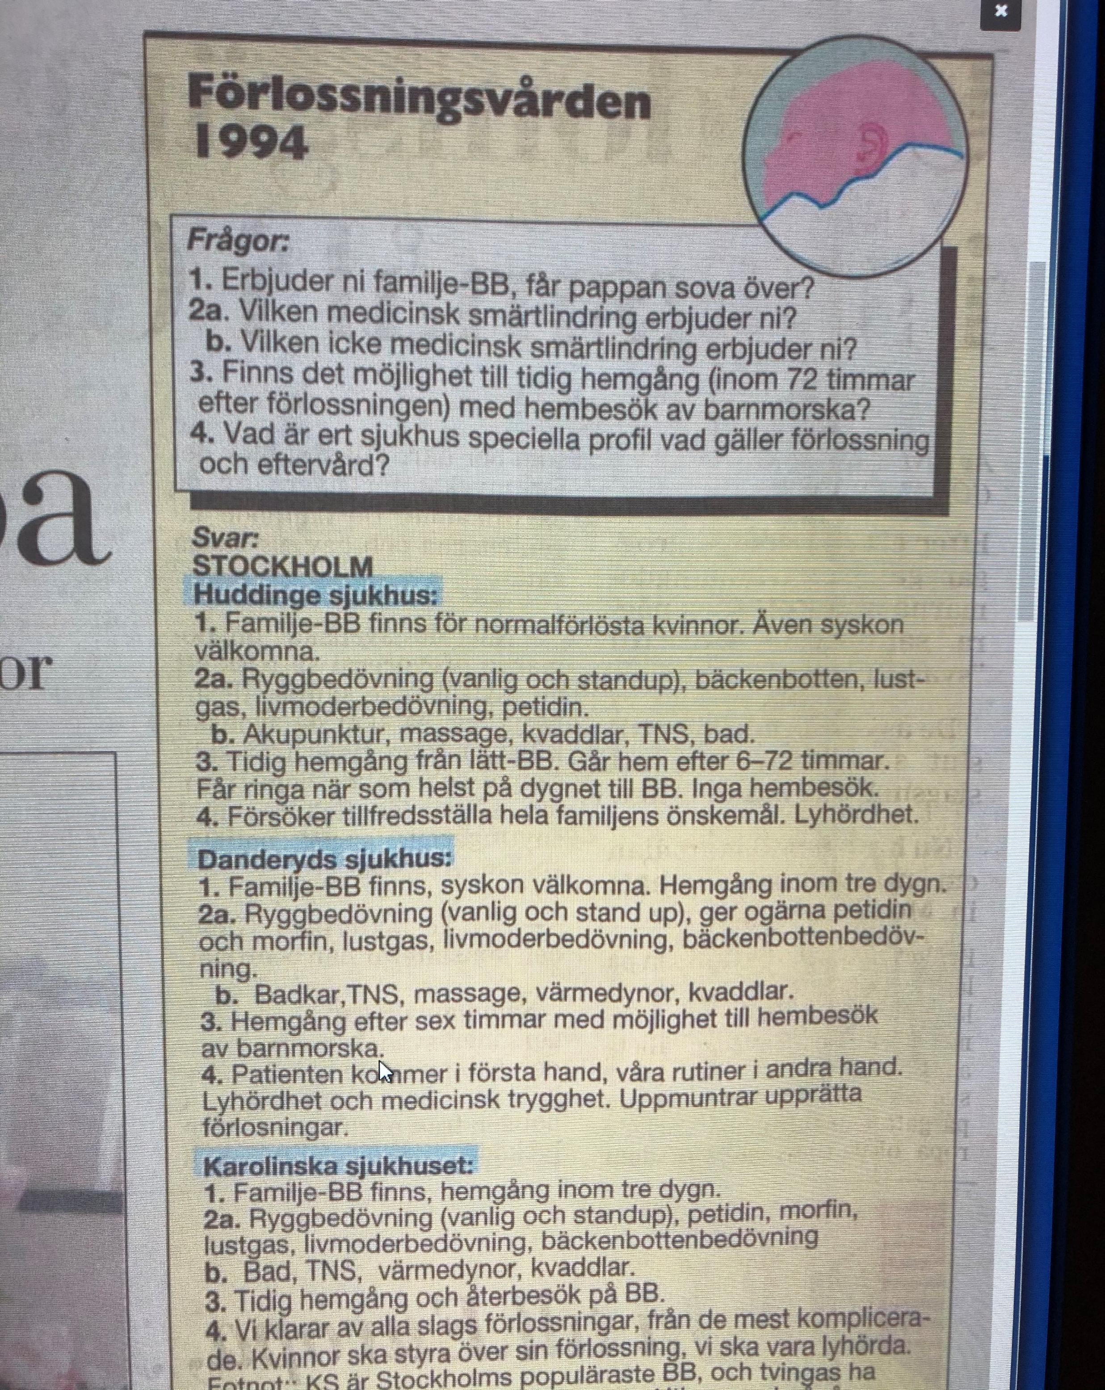
Notes:
Först mammorna – sedan barnen – sedan upplevelsen.
För 40 år sedan – andra risker. Hade man en hjärtsjukdom blev man helst inte ens gravid. El epilepsi. Bäldigt få hamnar i den situatiomen att navelsträngen ramlar ut hemma ingen kan ta ut efterbörden,

Slide 37
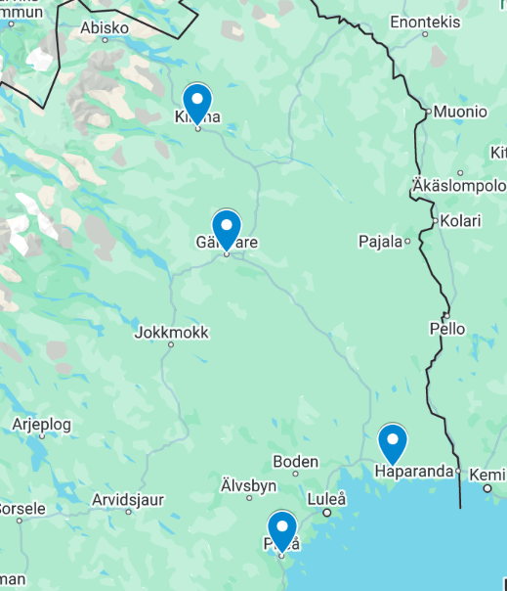
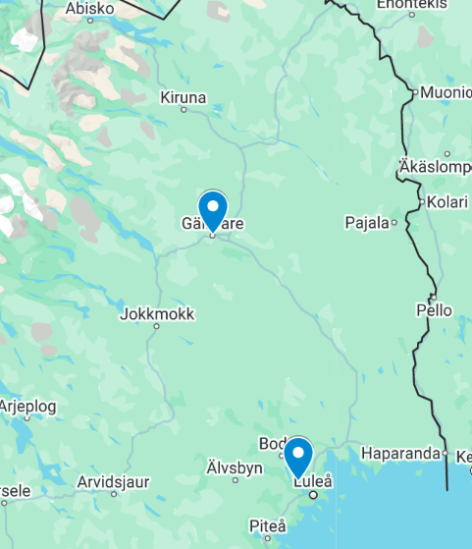
Exemplet Norrbotten - igen

Slide 38
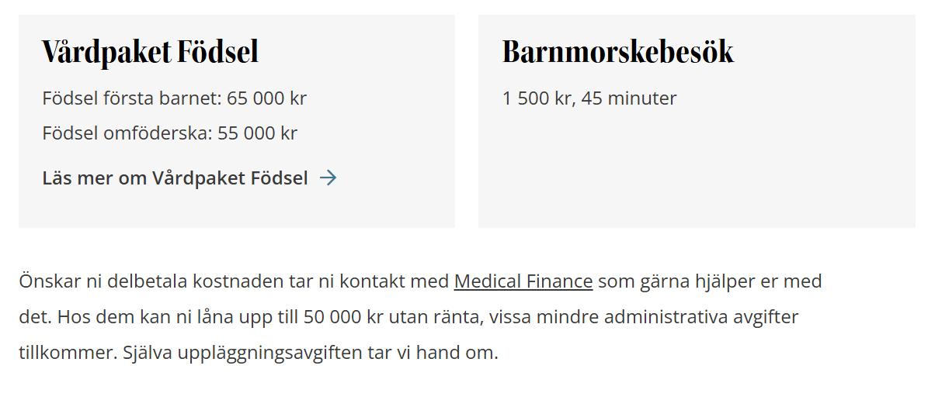
Dagens ekonomiska ojämlikhet

Slide 39
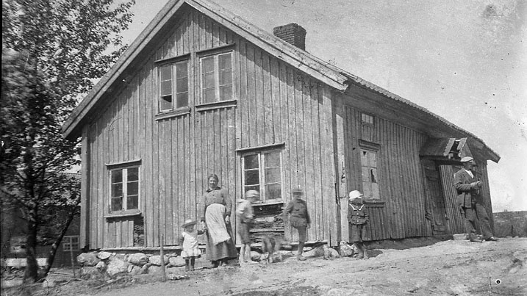

Slide 40
